Slide 1

ECNT
ENFERMEDADES CRONIAS NO TRANSMITIBLES
NOHEMBIL TATIANA SOLANO PARRA

Slide 2

¿Qué son las enfermedades crónicas no transmitibles?
Son afecciones de larga duración, con una progresión general mente lenta.
Estas enfermedades no se transmiten a través de una infección ni a través de otras personas.
Pero generalmente son causadas por comportamientos poco saludables.

Slide 3



Comportamientos poco saludables para los niños:
Una mala alimentación. Comer viendo la televisión.
Evitar el uso de “malas palabras” en casa.

Slide 4



No hacer deporte a diario. Fumar delante de ellos.
Acostarse a altas hora de la noche con los niños

Slide 5
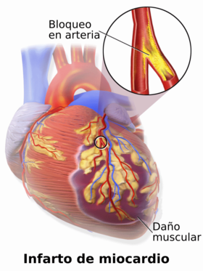
CLASES DE ENFERMEDADES CRONICAS NO TRANSMITIBLES:
INFARTO AGUDO DE MIOCARIO: Es la necrosis o muerte de una porción del músculo cardíaco que se produce cuando se obstruye completamente el flujo sanguíneo en una de las arterias coronarias.

Slide 6
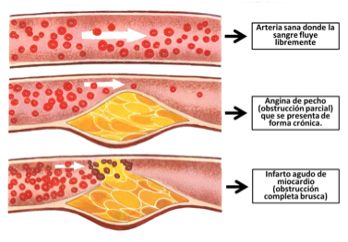
LA ANGINA: Los síntomas de angina ocurren cuando el suministro de sangre al miocardio se reduce. Esto sucede cuando las arterias coronarias se estrechan o se bloquean por ateroesclerosis o por un coágulo de sangre.

Slide 7
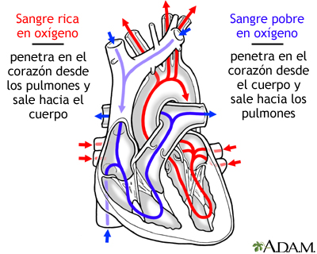
LA INSUFICIENCIA CARDIACA: Es una afección en la cual el corazón ya no puede bombear sangre rica en oxígeno al resto del cuerpo de forma eficiente. Esto provoca que se presenten síntomas en todo el cuerpo.

Slide 8
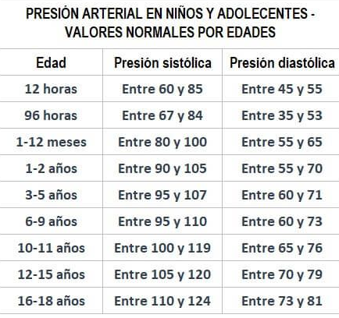
LA HIPERTENCION ARTERIAL: Cuando se toma la presión arterial, se registran dos valores. el valor más alto refleja la mayor presión en las arterias, que se alcanza cuando el corazón se contrae (durante la sístole). El valor más bajo refleja la menor presión en las arterias, que se alcanza justo antes de que el corazón comience a contraerse de nuevo (durante la diástole)

Slide 9
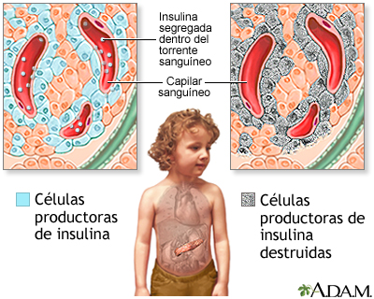
LA DIABETES MELLITUS: Se refiere a un grupo de enfermedades que afecta la forma en que el cuerpo utiliza la glucosa en la sangre. La glucosa es una importante fuente de energía para las células que forman los músculos y tejidos. También es la principal fuente de combustible del cerebro.

Slide 10
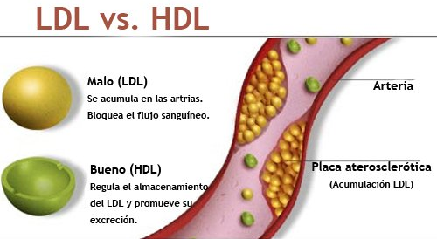
LA DISLIPIDEMIA: Es la alteración en los niveles de lípidos (grasas) en sangre (fundamentalmente colesterol y triglicéridos). El exceso de colesterol en sangre produce la acumulación del mismo dentro de las arterias, fenómeno que se conoce como ateroesclerosis.

Slide 11
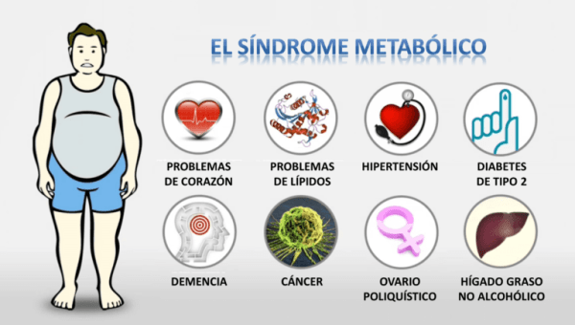
EL SINDROME METABOLICO: Es un grupo de afecciones que, en conjunto, aumentan el riesgo de sufrir cardiopatía coronaria, diabetes, Accidente cerebrovascular y otros problemas de salud graves.

Slide 12
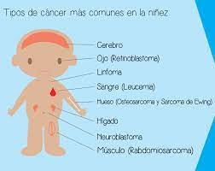
EL CANCER: Enfermedad en la que células anómalas se dividen sin control y destruyen los tejidos corporales.

Slide 13
Gracias

